Slide 1

Eat, drink and be merry!
포트폴리오
[5조 – 오예림, 안소연, 정명훈]
https://github.com/martket-berry/Teamproject.git

Slide 2
Index
01
프로젝트 개발 주제/목적
02
프로젝트 개발 역할 분배
03
프로젝트 개발 환경/기술/도구
04
프로젝트 개발 일정
05
DB설계
Eat, drink and be merry!
06
IA시나리오 & Flow차트
07
화면 구성
08
프로젝트 시연&개선사항

Slide 3
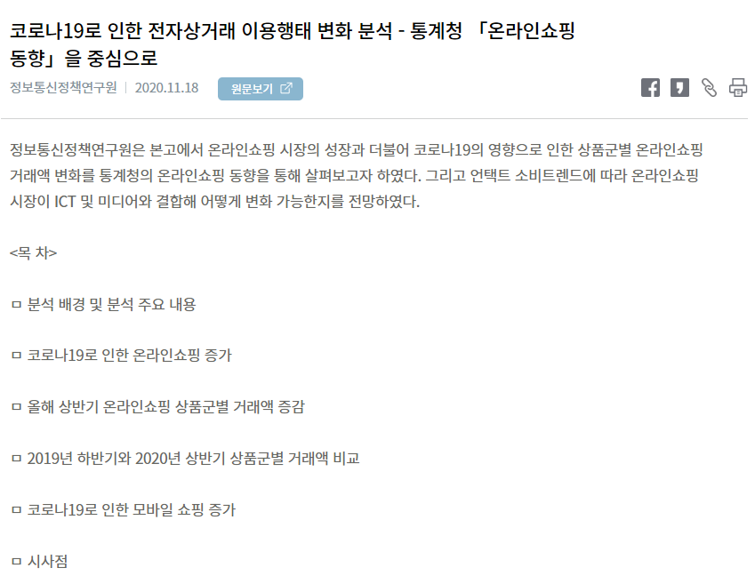
프로젝트 개발 주제/목적
01
▶ 반응형 웹/앱 신선식품 쇼핑몰 벤치마킹(마켓컬리)
▶ 코로나19 이후 소비 트렌드 변화 -> 비대면 온라인 쇼핑몰 이용 증가
▶ 판매자의 물류창고 재고를 실시간으로 연계할 수 있는 기능을 구축함으로써 소비자가 신선한 식재료품을 빠르게 배송 받을 수 있는 온라인 구매 사이트를 제공 => 편리함과 만족도 ↑
https://eiec.kdi.re.kr/policy/domesticView.do?ac=0000154583&issus=S&pp=20&datecount=&pg=

Slide 4
프로젝트 개발 역할 분배
02
▶ 오예림(조장) · 기획/PPT제작/개발/디자인/DB구축 · 프로젝트취합(github), Header, 카테고리별 상품, 상품등록
▶ 안소연 · 기획/PPT제작/개발/디자인/DB구축 · Footer, 회원가입, 로그인, 공지사항, 결제페이지
▶ 정명훈 · 기획/PPT제작/개발/디자인/DB구축 · 추천 상품, 장바구니, 찜하기, 마이페이지,

Slide 5















프로젝트 개발 환경/기술/도구
02
03
▶ 개발환경 · Framework – (version - 2.7.3)
· 데이터베이스 – (version - 19c)
· OS –
· Server – (version - 9.0.65)
▶ 사용기술 · 프론트앤드 – HTML, CSS, Bootstrap, JavaScript
· 백앤드 – (version - 17)
▶ 사용도구 · 개발도구 – IntelliJ, Visual Studio Code, Dbeaver
· 형상관리 – git / GitHub Desktop

Slide 6
프로젝트 개발 일정
04
03
9월
10월
September 2022
October 2022
일 |  | 월 |  | 화 |  | 수 |  | 목 |  | 금 |  | 토
28 |  | 29 |  | 30 |  | 31 |  | 1 |  | 2 |  | 3
4 |  | 5 |  | 6 |  | 7 |  | 8 |  | 9 |  | 10
11 |  | 12 |  | 13 |  | 14 |  | 15 |  | 16 |  | 17
 |  |  |  | 프로젝트 계획 및 DB 설계
18 |  | 19 |  | 20 |  | 21 |  | 22 |  | 23 |  | 24
쇼핑몰 사이트 페이지 디자인 제작(HTML 및 CSS)
25 |  | 26 |  | 27 |  | 28 |  | 29 |  | 30 |  | 1
일 |  | 월 |  | 화 |  | 수 |  | 목 |  | 금 |  | 토
25 |  | 26 |  | 27 |  | 28 |  | 29 |  | 30 |  | 1
2 |  | 3 |  | 4 |  | 5 |  | 6 |  | 7 |  | 8
쇼핑몰 사이트 기능 구현 코딩 개발(JDBC 및 MVC 모델2 패턴 코딩)
9 |  | 10 |  | 11 |  | 12 |  | 13 |  | 14 |  | 15
 |  |  |  |  |  | 코딩 취합 및 오류수정
16 |  | 17 |  | 18 |  | 19 |  | 20 |  | 21 |  | 22
 |  | 프로젝트 발표&피드백
23 |  | 24 |  | 25 |  | 26 |  | 27 |  | 28 |  | 29

Slide 7
DB설계
05
03
▶ Table
개인고객(Member)/사업자(Business)
userID(PK) | 고객 | NVARCHAR2(50)
password1 | 비번1 | NVARCHAR2(50)
password2 | 비번2 | NVARCHAR2(50)
userName | 이름 | NVARCHAR2(50)
email | 이메일 | NVARCHAR2(50)
phone | 핸드폰 | NVARCHAR2(50)
addr1 | 주소 | NVARCHAR2(50)
addr2 | 상세주소 | NVARCHAR2(50)
gender | 성별 | NVARCHAR2(10)
birth | 생년월일 | NVARCHAR2(50)
제품정보(Product)
pCode(PK) | 제품번호 | NUMBER
psubject | 제품제목 | NVARCHAR2(50)
category | 제품구분 | NVARCHAR2(50)
subcategory | 제품서브구분 | NVARCHAR2(50)
pinfo | 제품설명 | NVARCHAR2(30)
price | 제품가격 | NUMBER
unit | 단위 | NVARCHAR2(50)
origin | 원산지 | NVARCHAR2(100)
shelfLife | 유통기한 | NVARCHAR2(50)
pimg | 제품이미지 | NVARCHAR2(50)
created | 작성일자 | DATE
amount | 수량 | NUMBER
sale | 할인 | NUMBER
salesvolume | 판매량 | NUMBER

Slide 8
DB설계
05
03
▶ Table
장바구니(bucket)
bkNum(PK) | bk번호 | NUMBER
userID(FK) | 고객 | NVARCHAR2(50)
orderCnt | 주문수량 | NUMBER
pCode | 제품번호 | NUMBER
찜목록(Favorit)
fNum(PK) | 찜번호 | NUMBER
pCode | 제품번호 | NUMBER
userID(FK) | 고객 | NVARCHAR2(50)

Slide 9
DB설계
05
03
▶ Table
주문(ORDER)
orderNum(PK) | 주문번호 | NUMBER
userID(FK) | 고객 | NVARCHAR2(50)
recipient | 받는사람 | NVARCHAR2(50)
addr1 | 주소 | NVARCHAR2(100)
addr2 | 상세주소 | NVARCHAR2(100)
phoneNum | 핸드폰 | NVARCHAR2(50)
order_Date | 주문날짜 | DATE
payment | 주문금액 | NUMBER
주문 상세(OrderDetail)
oddtNum(PK) | 주문번호 | NUMBER
userID(FK) | 고객 | NVARCHAR2(50)
pCode | 제품번호 | NUMBER
cnt | 수량 | NUMBER
orderNum(FK) | 주문번호 | NUMBER

Slide 10
DB설계
05
03
▶ Table
제품리뷰(pReview)
rNum(PK) | 리뷰번호 | NUMBER
title | 제목 | NVARCHAR2(50)
contents | 내용 | NVARCHAR2(100)
userID(FK) | 고객 | NVARCHAR2(50)
created | 작성일자 | DATE
cnt | 조회수 | NUMBER
pCode | 제품번호 | NUMBER
공지사항(notice)
ntNum(PK) | 공지번호 | NUMBER
title | 제목 | NVARCHAR2(50)
created | 작성일자 | DATE
cnt | 조회수 | NUMBER
contents | 내용 | NVARCHAR2(100)
manager(FK) | 고객 | NVARCHAR2(50)

Slide 11
DB설계
05
03
▶ Table
제품QNA(QnA)
qNum(PK) | 질문번호 | NUMBER
userID(FK) | 고객 | NVARCHAR2(50)
qTitle | 질문제목 | NVARCHAR2(50)
qContents | 질문내용 | NVARCHAR2(100)
created | 작성일자 | DATE
rStatus | 답변완료 | NUMBER
pCode(FK) | 제품번호 | NUMBER
제품QnA답글(qnaReply)
rqNum(PK) | 답글번호 | NUMBER
qNum(FK) | 질문번호 | NUMBER
replyText | 답글내용 | NVARCHAR2(100)
replyer | 답변인 | NVARCHAR2(50)
replyDate | 작성일자 | DATE

Slide 12
DB설계
05
03
▶ Table
1:1문의(question)
qNum(PK) | 질문번호 | NUMBER
category | 제품구분 | NVARCHAR2(30)
title | 제목 | NVARCHAR2(50)
contents | 내용 | NVARCHAR2(100)
rStatus | 답변완료 | NUMBER
created | 작성일자 | DATE
userID(FK) | 고객 | NVARCHAR2(50)
imgFiles | 첨부파일 | NVARCHAR2(50)
1:1문의 답글(qReply)
rqNum(PK) | 답글번호 | NUMBER
qNum(FK) | 질문번호 | NUMBER
replyText | 답글내용 | NVARCHAR2(100)
replyer | 답변인 | NVARCHAR2(50)
replyDate | 답변일자 | DATE

Slide 13
DB설계
05
03
▶ Table
배송(delivery)
deliNum(PK) | 배송번호 | NUMBER
addr1 | 주소 | NVARCHAR2(100)
addr2 | 상세주소 | NVARCHAR2(100)
recipient | 받는사람 | NVARCHAR2(50)
phoneNum | 핸드폰 | NVARCHAR2(50)
basicAdd | 기본주소 | NUMBER
userID(FK) | 고객 | NVARCHAR2(50)
상품설명이미지(productExplainImg)
pCode(FK) | 제품번호 | NUMBER
subcategory | 제품서브구분 | NVARCHAR2(50)
explainimg | 설명이미지 | NVARCHAR2(50)

Slide 14
DB설계
05
03
▶ Table
상세정보이미지(productDetailImg)
pCode(FK) | 제품번호 | NUMBER
subcategory | 제품서브구분 | NVARCHAR2(50)
detailimg | 상세이미지 | NVARCHAR2(50)

Slide 15
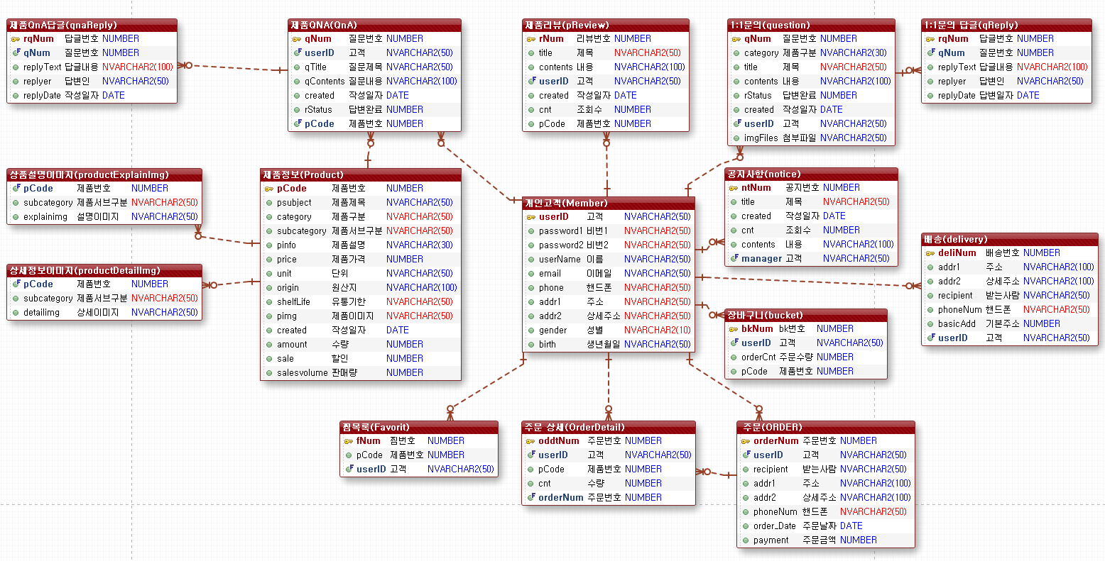
UML
05
03
▶ ERD

Slide 16
유스케이스
05
03
회원가입
회원가입
상품목록조회
extend
상품목록조회
상품상세조회
상품상세조회
extend
비회원
상품검색
상품검색
후기작성
후기작성
extend
extend
상품문의
상품문의
상품주문
게시판관리
주문결제
include
include
include
관리자
장바구니
include
로그인
공지사항
1:1문의 댓글
상품문의
댓글
include
회원
개인정보수정
include
배송지관리
include
찜
include
1:1문의

Slide 17
IA시나리오
05
06
03

Slide 18
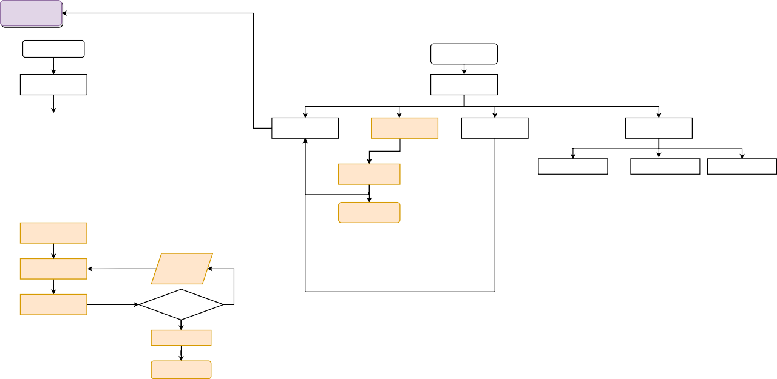
Flow차트
05
06
03
메인
로그인 권한이 필요한 프로세서 로그인 권한이 불필요한 프로세서
로그인
장바구니
카테고리
고객센터
로그인 화면 진입
장바구니 화면 진입
식품 리스트 클릭
공지사항
1:1 문의
아이디 입력
담긴 상품 선택
상세페이지
공지글 게시판
No
[시스템 알럿] 로그인 하셔야 본 서비스를
이용하실 수 있습니다.
비밀번호 입력
주문하기
장바구니
찜하기 아이콘
옵션/수량 선택
공유하기
상세 공지
로그인 유무
아이디를 입력해주세요
No
아이디가 입력되♘는가?
배송지 정보 입력
- 두번 클릭하면 ,
해제 기능
url 복사
트윗하기
f 공유하기
Yes
Yes
쿠폰/적립금 선택
찜목록
문의글 등록 화면
회원가입
비밀번호가 입력되♘는가?
No
비밀번호를 입력해주세요
삭제
Yes
입력값과 일치하는 회원 정보가 있는가?
일치하는
회원 정보가 없습니다.
결제수단 선택
회원가입 시작
로그인 시도
회원 DB
약관 동의
약관에 동의해주세요
No(신규회원)
회원유무
Yes(기존회원)
로그인 완료
주문 요청
약관에 동의했는가?
No
약관 보기 폼
홈 화면으로 전환
주문 완료
Yes
[시스템 알럿] 이용약관 및 개인정 보 수집 이용안내에 모두 동의해주세요
No
필수약관 동의체크
마이페이지
회원 정보 입력
Yes
데이터 유효성 체크
No
Yes
회원 가입 성공 및 자동 로그인
신규혜택 100원 상 품 보러가기
마이페이지로 이동

Slide 19
화면구성 – main페이지
07
05
06
03

Slide 20
화면구성 – 회원가입페이지
07
05
06
03
회원가입 - > db저장 - > 회원목록 화면

Slide 21
화면구성 – 로그인페이지
07
05
06
03
로그인 성공 페이지

Slide 22
화면구성 – 상품페이지
07
05
06
03

Slide 23
화면구성 – 상품등록페이지
07
05
06
03
상품등록페이지 - > db저장 - > 상품페이지 화면

Slide 24
화면구성 – 장바구니페이지
07
05
06
03

Slide 25
화면구성 – 찜하기페이지
07
05
06
03

Slide 26
화면구성 – 결제페이지
07
05
06
03

Slide 27
화면구성 – 고객센터페이지
07
05
06
03
고객센터 문의사항 게시판 화면

Slide 28
프로젝트 시연
08
07
05
06
03

Slide 29
개선사항
08
07
05
06
03

Slide 30
Eat, drink and be merry!
감사합니다.

